Slide 1

Intergenerationeel leidinggeven

Slide 2
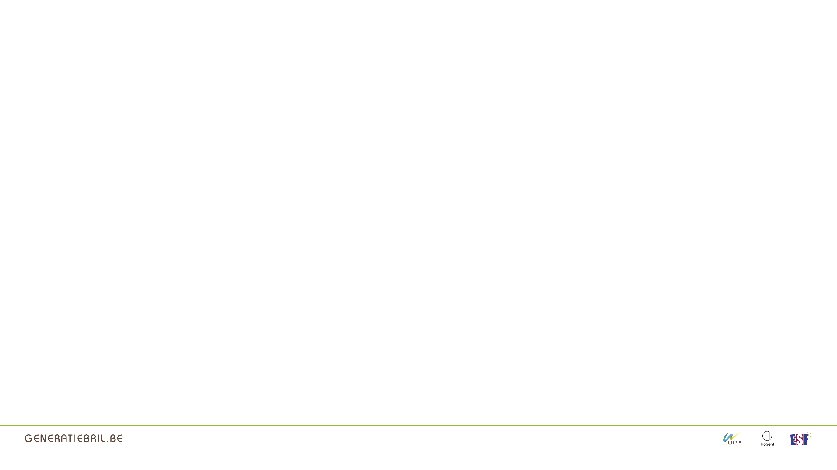
Doelen
Generaties verdiepen zich in hun specifieke kijk op en stijl van leidinggeven.
Ideaaltypische kenmerken per generatie benoemen
Stereotypen, misopvattingen en statements over leidinggeven worden benoemd en worden bediscussieerd op basis van eigen ervaringen
Fictieve en eigen praktijkcasussen ivm leidinggeven aan verschillende generaties worden bediscussieerd
Opmaak van actieplan

Slide 3
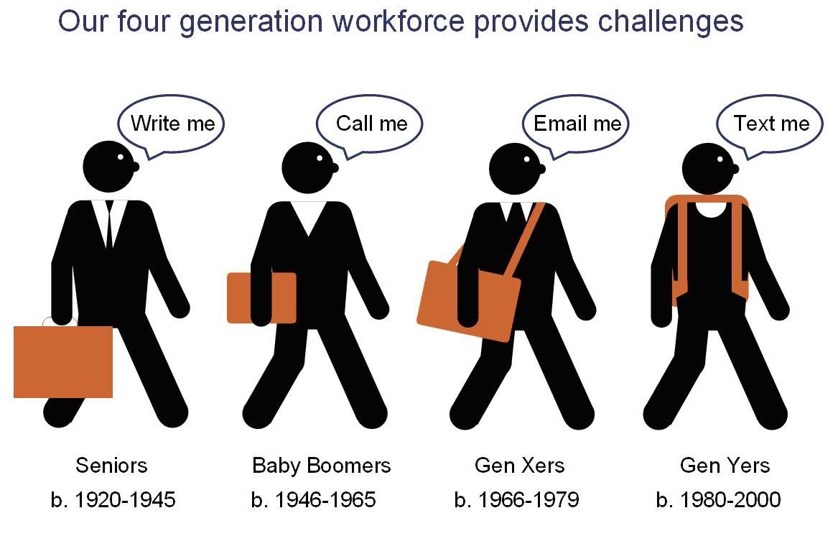
Iedereen praat over generaties
Notes:
Via de media worden heel wat beelden en verhalen verspreid de te maken hebben met generaties en generatieverschillen.
De indeling die men daarbij gebruikt is vaak erg uiteenlopend.

Slide 4
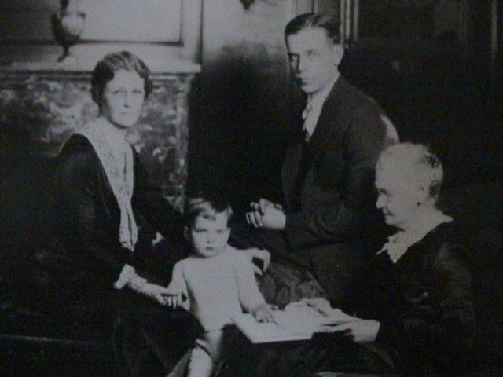
Generaties?
(leef)tijdsgenoten verbonden door:
Gedeelde levensgeschiedenis
Gedeelde invloed en beleving van de tijdsgeest
Een gedeelde reactie op die tijdsgeest
Een gedeelde mentale, emotionele en fysieke ontwikkeling (samen doorlopen van de verschillende leeftijdsgroepen)
Notes:
We vertrekken voor het omschrijven van generaties vanuit het werk en onderzoek dat de Nederlandse organisatiepsycholoog Aart Bontekoning (2010) terzake verrichtte:
“Een generatie bestaat uit (leef)tijdsgenoten die met elkaar zijn verbonden door:
een gedeelde levensgeschiedenis, gedeelde omstandigheden en de gedeelde invloed en beleving van de tijdsgeest (bijvoorbeeld de manier waarop men (collectief) opgevoed werd, maatschappelijke en technologische ontwikkelingen,…).
een gedeelte reactie op de tijdgeest, die zich vaak uit in streven en aanbrengen van vernieuwing in de (werk)omgeving en (organisatie)cultuur. Spontane interactie tussen (leef)tijdsgenoten versterkt generatievorming;
een gedeelde ‘bestemming’ die zich manifesteert in een gedeelde mentale, emotionele en fysieke ontwikkeling (een collectieve talentontwikkeling).”
Bontekoning stelt – zich baserend op het werk van de Nederlandse socioloog Henk Becker – dat zich (ongeveer) elke 15 jaar een nieuwe generatie vormt.
De volgende dia maakt dit aanschouwelijk.

Slide 5
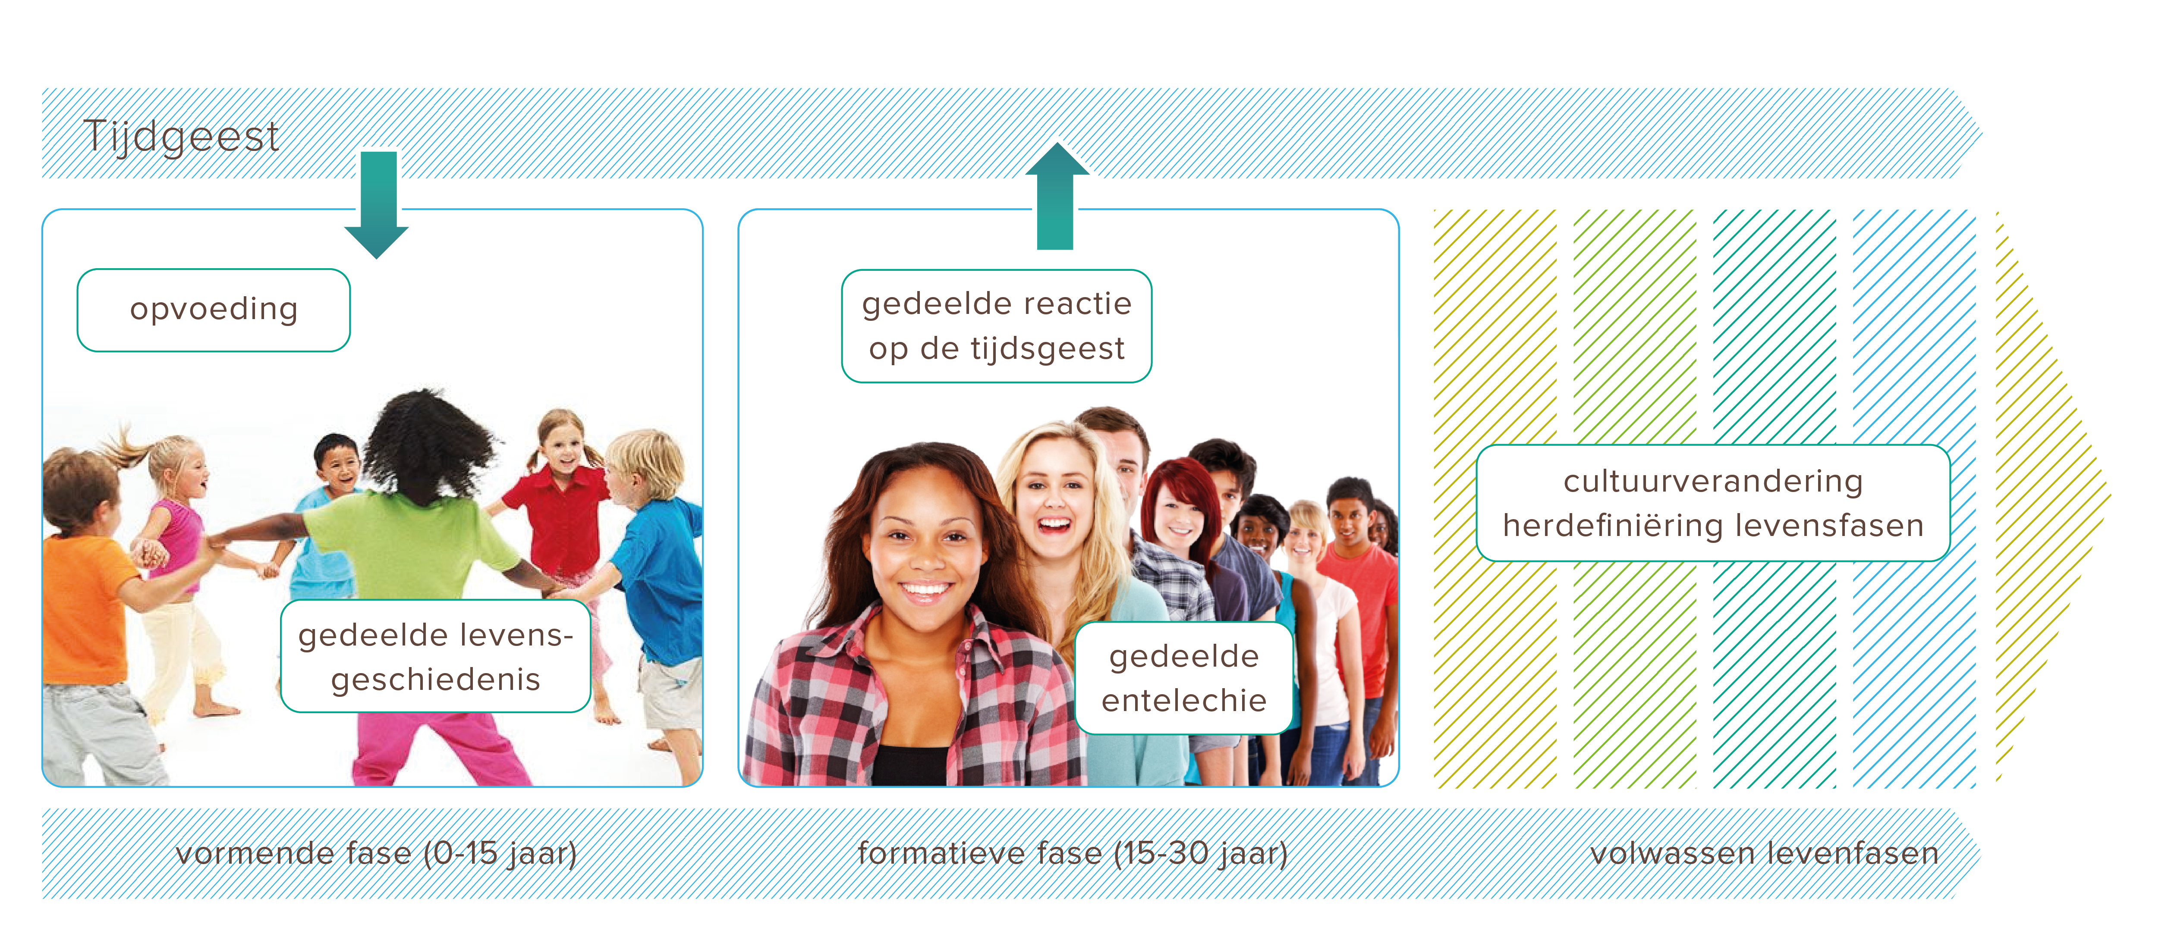
Agenda
Generaties: een bijzondere reactie op de tijdsgeest
Bron: Miet Timmers, generatielink
Notes:
Het vormen van generaties gebeurt in verschillende stappen
Vormende fase
De basis voor een generatie wordt echter al vroeger gelegd, met name in de vormende fase (0-15 jr).
Het is de socialisatiefase waarin het belang van de opvoeding speelt.
Denk aan de verschillen opvoedingsstijlen over de jaren heen.
Denk aan de veranderende opvoedingsvoorschriften over de jaren heen (wat kon / moet / hoort….)
Het gaat hier om een eerder onbewust ervaren socialisatie, die later wel van grote invloed zal zijn:
de manier waarop kinderen opgevoed worden zal zich later manifesteren in hoe jongvolwassenen zich zullen gedragen op de werkvloer en wat zij belangrijk vinden in de werkcontext
Formatieve fase
Volgens Aart Bontekoning (2010) wordt de ‘persoonlijkheid’ van een generatie gevormd in de zogenaamde formatieve periode (15-30 jr).
Dit is de periode die grofweg gesitueerd wordt tussen het 15de en 30ste levensjaar waarbij gemeenschappelijk ervaren sociale gebeurtenissen samen met kenmerken van de opvoeding zorgen voor het vastleggen van een specifiek – voor een bepaalde generatie kenmerkend – waardenpatroon.
Het socialisatieproces is in die jaren het sterkst.
In die jaren wordt bepaald hoe men “in het leven staat”.
Dit leidt bij leeftijdscohortes tot het ervaren van een (zekere) gedeelde ‘ENTELECHIE’ (bestemming) = het gemeenschappelijke doel/bestemming dat uit deze ervaring voortkomt.
Na de formatieve fase
Na de formatieve fase zullen allerlei invloeden aanleiding blijven geven tot cultuurverandering.
Zo zal bijvoorbeeld de invloed spelen van de levensfase die men doorloopt.
Een individu evolueert in zijn werk en legt accenten anders, zoekt een balans in privé en werk, evolueert in prestatiewil en relativering,…
Ook waarden (kunnen) veranderen: bijv. hoe we (anders) denken over bepaalde dingen denken tegenover vroeger.
Daarnaast spelen ook factoren als geslacht, sociaal economische status, e.d.m. mee.
Door te kijken naar generaties neemt men deze diversiteit niet weg, maar men zoekt eerder naar gemeenschappelijkheden binnen groepen van generaties en de belangrijkste verschillen tussen die groepen.
Elke generatie ontwikkelt hierdoor zijn eigen psychologie.
Het behoren tot een generatie is echter uiteraard niet de enige factor die een invloed heeft op waarden, houdingen e.d.m.
Organisaties ontwikkelen dankzij de intrede van een nieuwe generatie en de intrede van mensen uit andere culturen.
Elk van de generaties vertoont dus naar aanleiding van het behoren tot een generatie een aantal kenmerken die voelbaar zijn in de werkcontext.
Deze kenmerken kunnen risicofactoren zijn bij het ontstaan van generatieconflicten, maar die kenmerken kunnen ook net de krachten zijn die onder gunstige omstandigheden zorgen voor de evolutie binnen een organisatie.
Zo komen we uit bij een brede definitie van het begrip generatie waarbij het schema op de volgende dia, gebaseerd op het schema van Miet Timmers (2012), de verschillende voorgaande aspecten in beeld brengt als interfererende factoren.

Slide 6
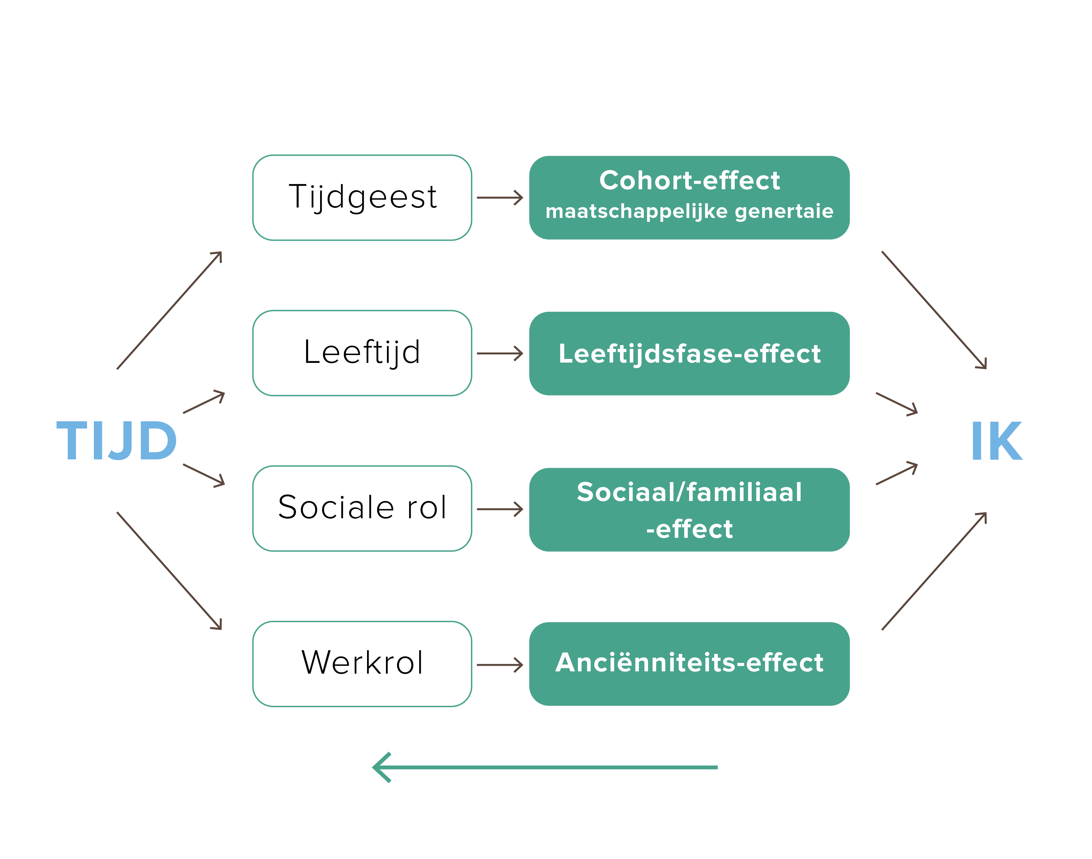
Factoren die spelen in ‘generaties’
Intermediërende factoren van een generatie (gebaseerd op Timmers, 2012)
Notes:
Zie uitleg onder ‘na de formatieve fase’.

Slide 7
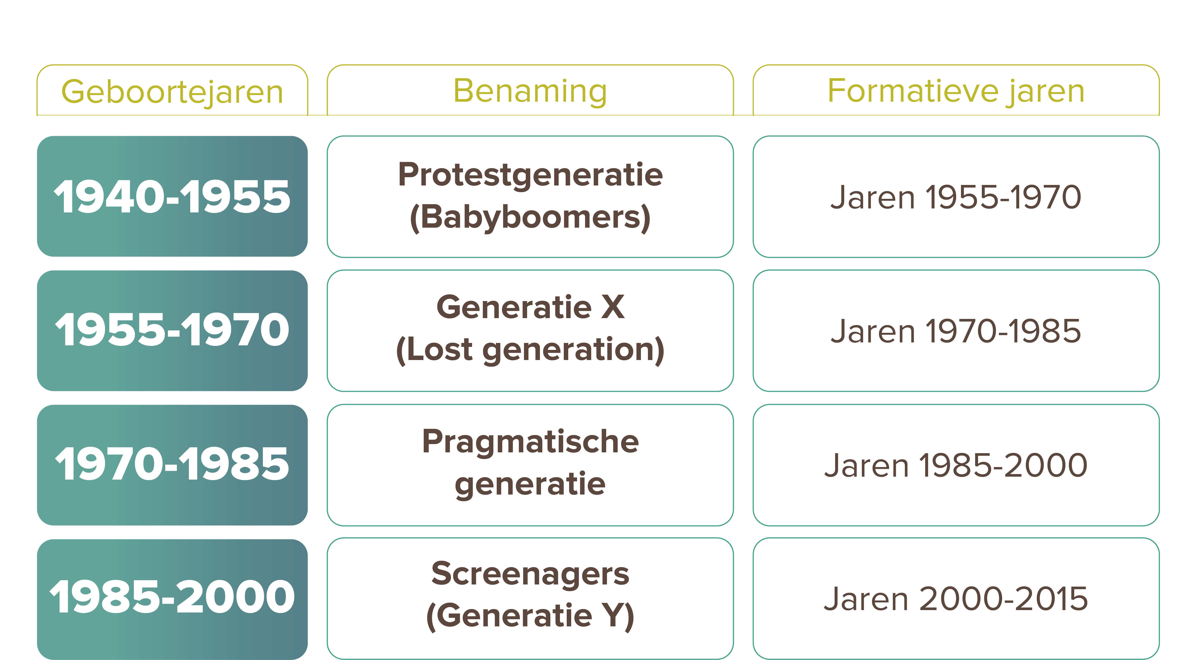
We onderscheiden 4 generaties (volgens de Nederlandse indeling)
Notes:
Er zijn meerdere indelingen van generaties mogelijk: grosso modo onderscheiden we de Angelsaksische generatie-indeling en de Nederlandse generatie-indeling.
(we gaan hier later in de presentatie verder op in).
We kiezen voor de Nederlandse generatie-indeling, gebruikt door Aart Bontekoning (2010, 2012) en gebaseerd op werk van de Nederlandse socioloog Henk Becker.
In Nederland heeft Henk Becker zich rond 1993 bezig gehouden met het lokaliseren van generaties in de tijd.
Becker’s indeling is rond 1999 getoetst door onderzoekers van de Universiteit Tilburg en in 2010 door het Sociaal Cultureel Planbureau.
Zo’n 75 tot 80 procent van een grote representatieve groep Nederlanders herkende zich desgevraagd in de indeling.
Dat betekent dat er een vrij sterk generatiebesef is in Nederland en dat de basisindeling van Becker hoogstwaarschijnlijk klopt.
Aart Bontekoning (2012) geeft aan dat zijn onderzoek in ruim honderd Nederlandse bedrijven naar de overeenkomsten en verschillen tussen de werkende generaties de indeling van Becker bevestigt.
(bron: Aart Bontekoning, 2012 – Generaties! Werk in uitvoering)
Voor Vlaanderen en België is er geen specifiek onderzoek voorhanden.
Gezien de gelijklopende kenmerken tussen Vlaanderen en Nederland (o.a. het min of meer gelijklopen van maatschappelijke gebeurtenissen) nemen we aan dat de indeling volgens Becker ook kan gebruikt worden voor Vlaanderen.

Slide 8
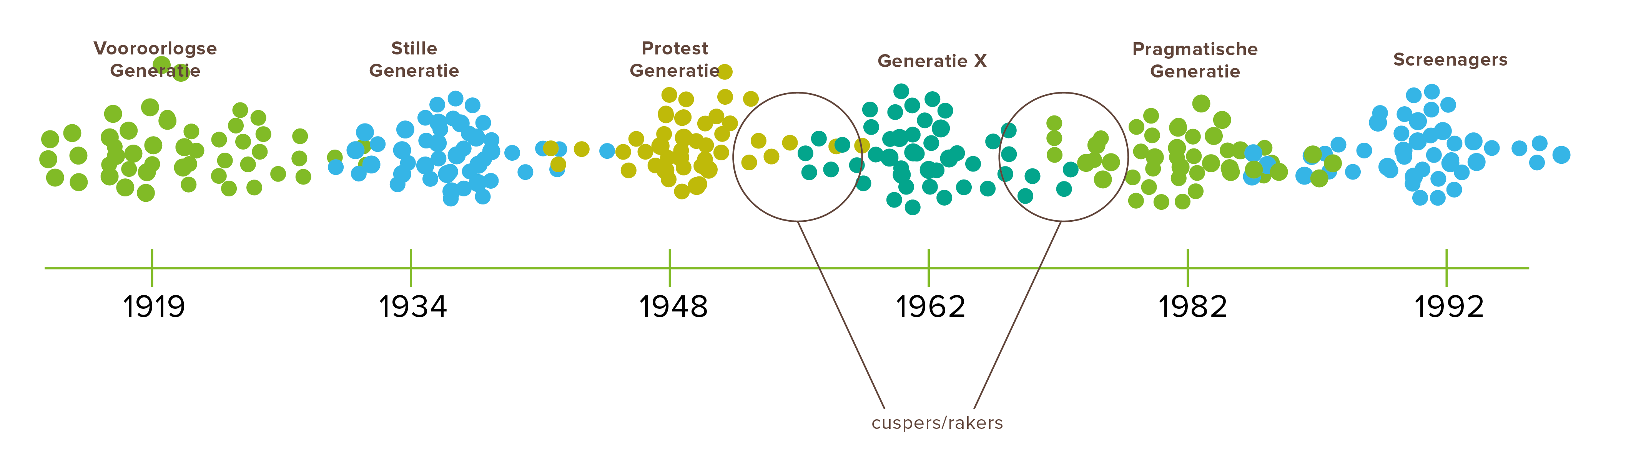
Agenda
Generaties: geen strikte scheiding
Bron: Miet Timmers, generatielink
Notes:
Generaties kunnen we als clusters of ‘puntenwolken’ voorstellen
De grenzen tussen generaties zijn niet heel strak te trekken.
Het komt regelmatig voor dat mensen uit grenscohorten zich of bij de oudere of bij de jongere generatie thuis voelen en soms bij beide.
Volgens Bontekoning (2012) lijkt er ook op dat een klein deel van een generatie, naar schatting zo’n 5 procent, zich thuis voelt bij alle generaties.
Om volgende redenen kunnen we generaties het best opvatten als clusters of puntenwolken:
net om recht te doen aan de variatie die er ook binnen generaties heerst
Om duidelijk te maken dat generaties ‘elkaar raken’ en deels overlappen
Naargelang iemands plaats in de puntenwolk kan die meer of minder kenmerken vertonen van een bepaalde generatie
(op de afbeelding is het middelste geboortejaar per generatie weergegeven).

Slide 9
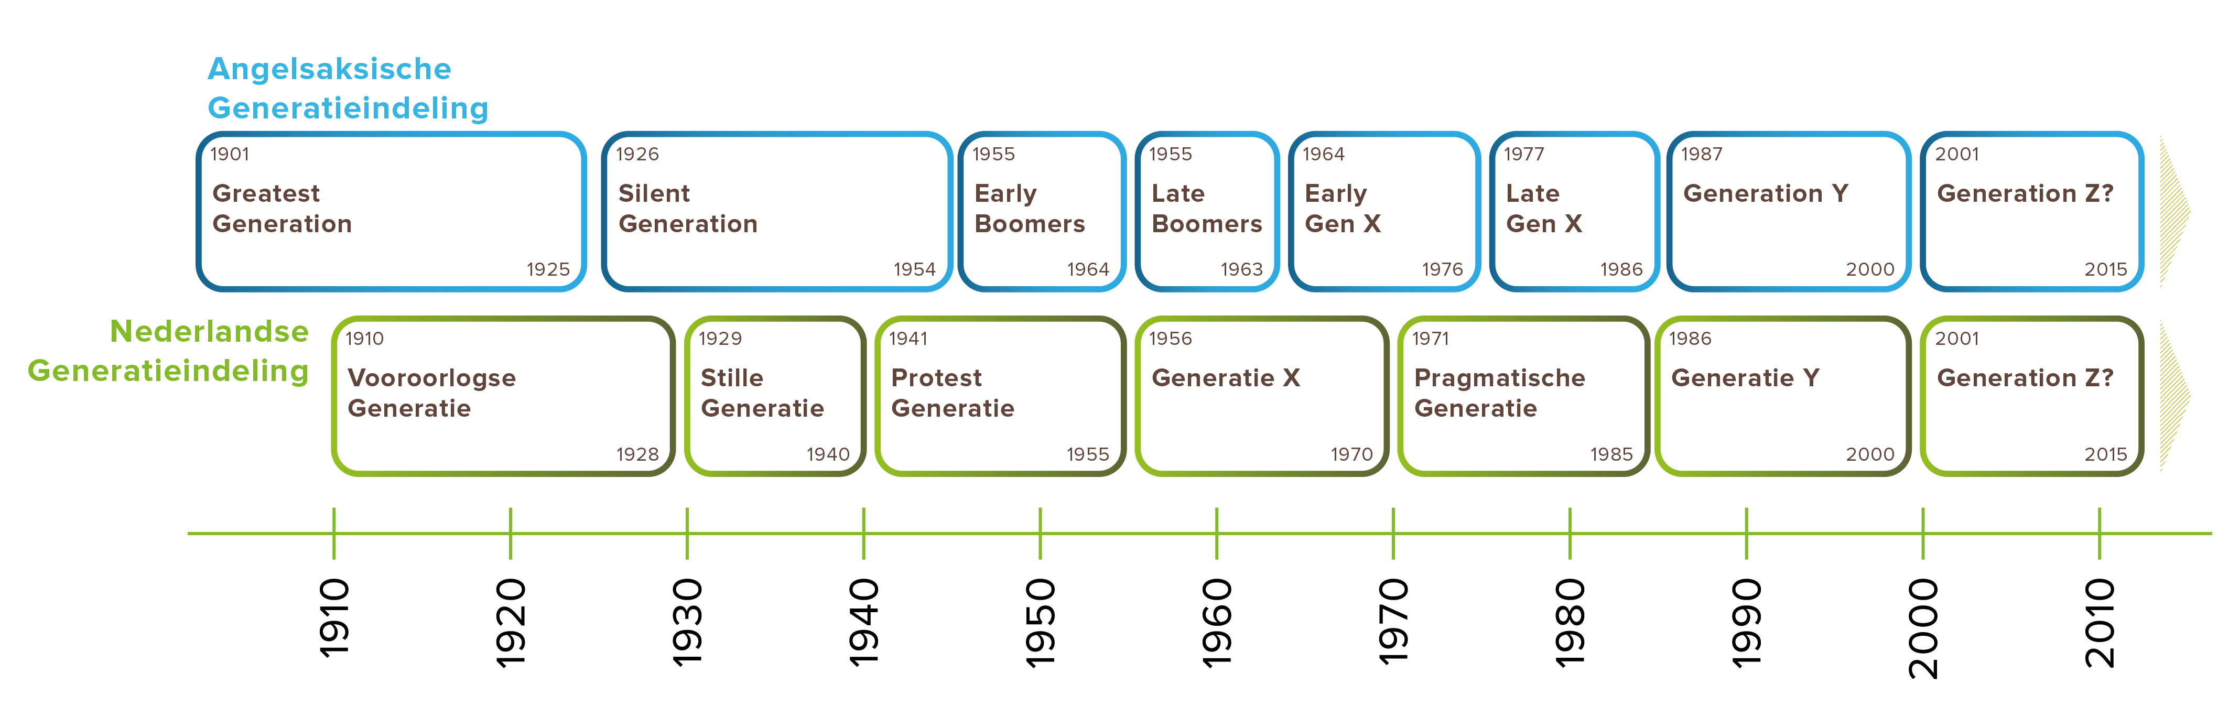
Generaties: Er worden meerdere indelingen gehanteerd!
Notes:
Zoals aangegeven worden er meerdere generatie-indelingen gebruikt.
Aart Bontekoning (2012) geeft aan dat hij de wetenschappelijke basis voor de Angelsaksische indeling niet heeft kunnen vinden.
Volgens hem zit het belangrijkste verschil tussen landen en werelddelen waarschijnlijk in de dynamiek tussen de generaties.

Slide 10
Workshop:
“4 verschillende generaties op de werkvloer met verschillende noden en behoeften”
Hoe hier mee omgaan als leidinggevende?

Slide 11
Verschillende kenmerken en verwachtingen
4 generaties met elk hun ideaaltypische kenmerken
4 generaties met elk hun noden en behoeften

Slide 12
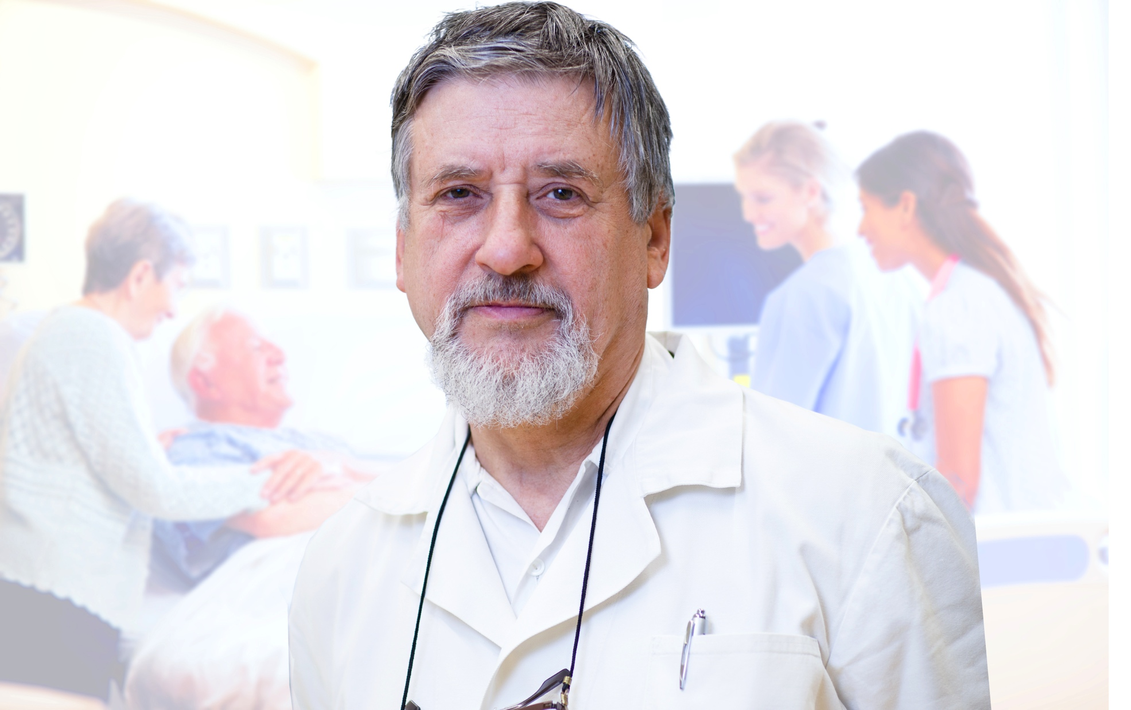
Ideaaltypische kenmerken
Protestgeneratie (°1941- 1955) nu 59 tot 73 jaar
Zijn in kleinere aantallen aanwezig op de arbeidsmarkt.
Ervaring als een belangrijke troef.
Zijn trots op hun transformerende kracht, in het verleden en nu.
Voelen zich vaak in het defensief gedrukt als het om maatschappelijke thema’s gaat (pensioenen, houdbaarheid van de welvaartsstaat, anciëniteitsregelingen)
Vinden het belangrijk om het over visie en inhoud te hebben
en dit kan vaak gebeuren via ‘abstracte discussies’.
Vinden het belangrijk is dat er leiding is, maar zijn vaak allergisch voor te veel autoriteit.
Zelf worden ze vaak door andere generaties als dominant ervaren.
Bron: Miet Timmers, generatielink

Slide 13

Ideaaltypische kenmerken
Generatie X (°1956-1970) nu 44 tot 58 jaar
De eerste generatie die volop kon profiteren van de
democratisering van het hoger onderwijs.
De eerste generatie vrouwen die massaal op de
arbeidsmarkt kwam (in een crisismoment). Ontstaan van het tweeverdienersgezin als norm.
Ze zijn een verbindende generatie. Ze zoeken verbinding tussen mensen in teams, organisaties, families, …
Hebben oog voor diversiteit.
Ze zijn een balanszoekende generatie (balans tussen zelf en collectief, arbeid en gezin, …) Ze komen vaak wat bescheiden over en vinden het niet altijd gemakkelijk om hiërarchische leiding te nemen.
Zijn prototypes van de coachende leider.
Ze vinden het niet altijd gemakkelijk om rechtstreekse confrontaties aan te gaan: conflict vermijdende houding en wandelgangbesluiten.
Bron: Miet Timmers, generatielink

Slide 14

Ideaaltypische kenmerken
Pragmatische generatie (°1971-1985) nu 29 tot 43 jaar
Ze kregen als kind alle kansen, maar moesten ook (leren)
kiezen.
Eerste generatie studenten die ‘internationaal ging’.
Ze worden ook wel eens de ‘Me-generation’ genoemd. Zelfontplooiing vinden ze heel belangrijk. Wat ze doen, moet zo goed mogelijk aansluiten bij wie ze zijn. Indien niet, haken ze gemakkelijk af (jobhopping).
Ze zijn gericht op continue verandering en zijn vaak de motor van verandering. Ze brengen computer, internet, snelle communicatie en besluitvormingsprocessen mee op de werkvloer.
Steken soms de “X-ers” voorbij op hiërarchisch vlak.
Bron: Miet Timmers, generatielink

Slide 15

Ideaaltypische kenmerken
Generatie Y (°1986-2000) nu 14 tot 28 jaar
Staan centraal in de opvoeding ‘Kind is Koning’.
“Ketnet”-generatie/applausgeneratie.
Beleven hoogconjuctuur tijdens vormende fase.
Veroorzaakt ‘schok’ op de werkvloer.
Hoge verwachtingen naar werkgever toe.
Willen zelf investeren in performantie, collegialiteit, ethisch gedrag.
Prioriteit één op het vlak van werk = goede combinatie arbeid en priveleven/gezin (ook voor mannen).
Andere belangrijke verwachtingen: sociale sfeer, carrièremogelijkheden, boeiende jobinhoud)
Veel nood aan aangepaste feedback en ondersteuning.
Communiceren direct zonder onderscheid van positie, … willen leven en laten leven. Voelen zich gelijkwaardig.
Bron: Miet Timmers, generatielink

Slide 16
Verschillen tussen de oudste en jongste werkende generatie
in Europa (ideaaltypen)
Oudste generatie | Jongste generatie
Bureaucratisch | Informele netwerken
Top-down controle | Zelforganisatie en zelfbeheersing
Mobiliseer vertrouwen | Flexibele ondersteuningssystemen
Mannelijke normen en hiërarchieën | Vervagen van de grenzen
Betrokkenheid met de organisatie / baan | Inzet en betrokkenheid voor zichzelf
Focus op structuur | Focus op (leer) processen
Levenslange carrière | Vermijden van definitieve keuzes en werk
 | Verlangen naar professionele groei
 | Verlangen naar onafhankelijkheid
Bron: Aart Bontekoning, 2011

Slide 17
Verschillen tussen leiders
van Generatie X en de Protestgeneratie (ideaaltypen)
Generatie X | Protestgeneratie
Neuzen staan verschillende kanten op | Neuzen dezelfde kant op
Verscheidenheid benutten | Eenheid creëren
Multicratiseren | Democratiseren
Ideeën mixen tot een optimum | Draagvlag zoeken voor een idee
Samen optrekken | Paternaliseren
Verbinden | Protesteren en polariseren
Weloverwogen en nuchter | Enthousiast en gedreven
Realistisch | Idealistisch
Doorgaan op wat goed gaat | Fouten verbeteren
Luisteren en verklaren | Zenden en uitleggen
Bron: Aart Bontekoning, 2011

Slide 18
“Stereotypen, misopvattingen en
Kritieken over leidinggeven vanuit
De generatiebril”
Hoe iedere generatie de andere generatie
ervaart als leidinggevende?

Slide 19
Stereotypen en kritieken over
leidinggevenden uit de Protestgeneratie
Generatie X | Pragmatische generatie | Generatie Y
Dominant | Praten veel en doen weinig | Grote click tussen deze 2 generaties
Geven weinig ruimte en vertrouwen | Vaak vage plannen ipv concrete aanwijzingen over wie wat moet doen
Sluiten zich af en luisteren vaak slecht | Eindeloos doorzagen over iets abstracts
Vaak eigenzinnig en houden weinig rekening met ons | Hokjesgeest
 | Trage besluitvorming
 | Autoritair, gesloten en afstandelijk
Bron: Aart Bontekoning, 2011
Notes:
Kritiek generatie X op leiderschap(sstijl) protestgeneratie:
De protestgeneratie, de ‘protesters’ zijn nogal dominant en geven ons weinig ruimte en vertrouwen; ze kunnen zich flink afsluiten en luisteren vaak slecht; ze zijn nogal met zichzelf bezig en vaak wat eigenzinnig; ze lijken ons niet te zien.”
Kritiek pragmatische generatie op leiderschap(sstijl) protestgeneratie:
“ Ze praten te veel en doen te weinig; ze hebben vaak vage plannen in plaats van concrete aanwijzingen over wie wat moet doen; ze kunnen eindeloos doorzagen over iets abstracts; die hokjesgeest en trage besluitvorming is nogal irritant; ze zijn vaak wat autoritair, gesloten en afstandelijk.”
Kritiek Generatie Y op leiderschap(sstijl) protestgeneratie:
Voorlopig lijkt Generatie Y niet veel commentaar te hebben op de protestgeneratie. Het lijkt erop dat zij met deze generatie (leidinggevenden) een grote click hebben.”

Slide 20
Stereotypen en kritieken over
leidinggevenden uit Generatie X
Protestgeneratie | Pragmatische generatie | Generatie Y
“We horen en zien ze niet, tonen hun gezicht niet.” | “Ze laten niet horen wat ze zelf willen.” | “Ze zijn wat traag, vlak en voorzichtig in het werk.”
“Ze hebben geen aansprekende visie en geven niet aan wat ze van ons willen.” | “Ze geven geen langere termijn visie” | “Ze gaan zeer weloverwogen te werk en dat maakt ons onrustig.”
“Ze durven geen risico’s nemen” | “Het zijn ongrijpbare grijze muizen die geen risico’s durven nemen.” | “Ze zijn niet zo energiek.”
“Ze zijn veel te braaf.” | “Ze remmen ons om ‘ons ding’ gewoon al doende en lerende te doen.” | “Ze hebben zich te veel aangepast aan de hiërarchie en bureaucratische formaliteiten.”
 | “ Ze timmeren de zaak dicht met regels en controlesystemen.”
Bron: Aart Bontekoning, 2011
Notes:
Kritiek protestgeneratie op leiderschap(sstijl) van Generatie X
“ We horen en zien ze niet, ze tonen hun gezicht niet; ze hebben geen aansprekende visie en geven niet aan wat ze met ons willen! Ze durven geen risico’s te nemen en zijn veel te braaf.”
Kritiek pragmatische generatie op leiderschap(sstijl) van Generatie X
“ Ze laten zich niet horen wat ze zelf vinden; ze geven geen langere termijn visie en geven niet aan waar we nu staan ten opzichte van die visie; het zijn ongrijpbare grijze muizen die geen risico’s durven te nemen en ze remmen ons om ‘ons ding’ gewoon al doende en lerende te doen; ze timmeren de zaak dicht met regels en controlesystemen; dan gaat er eens iets fout en dan, daar leer je toch van! “
Kritiek Generatie Y op leiderschap(sstijl) van Generatie X
“Zij vinden generatie X wat traag, vlak en voorzichtig in het werk.
Ze worden erg onrustig als X-ers zeer weloverwogen te werk gaan: eerst alle kanten van een vraagstuk bekijken, alle risico’s in ogenschouw nemen en pas dan tot een besluit komen en pas dan tot actie overgaan.
Ze vinden dat X-ers niet zo energiek zijn en zich te veel hebben aangepast aan de hiërarchie en bureaucratische formaliteiten.”

Slide 21
Stereotypen en kritieken over
leidinggevenden uit de Pragmatische generatie
Protestgeneratie | Generatie X | Generatie Y
“Ze stromen snel door naar een leidinggevende functie, soms iets te snel.” | “Ze zijn egoïstisch en zelfgenoegzaam.” | “Onbegrijpelijk dat ze niet gewoon zichzelf blijven.”
“Bij een beetje tegenwind haken ze af.” | “Ze komen nog maar net kijken, maar doen alsof ze alles zelf wel eens zullen regelen.” | “Ze zijn heel rationeel.”
“Ze gaan de confrontatie met ons uit de weg.” | “Ze hebben weinig geduld en doorzettingsvermogen.”
“Als het op aankomt gaan ze er niet tegen aan, maar trekken ze zich terug.”
Bron: Aart Bontekoning, 2011
Notes:
Kritiek protestgeneratie op leiderschap(sstijl) van pragmatische generatie
Ze zijn goed opgeleid. Stromen snel door naar leidinggevende functies.
Bij een beetje tegenwind haken ze af. Ze gaan de confrontatie met ons uit de weg.
Als het er op aankomt gaan ze er niet tegen aan, maar trekken zich terug.
Ze krijgen van ons alle ruimte, maar daar doen ze weinig mee.”
Kritiek Generatie X op leiderschap(sstijl) van pragmatische generatie
Ze zijn egoïstisch en zelfgenoegzaam.
Ze komen nog maar net kijken, maar doen alsof ze alles zelf wel eens zullen regelen.
Ze hebben weinig geduld en weinig doorzettingsvermogen.”

Slide 22
Kritiek van andere generaties op
Generatie Y
Generatie X | Protestgeneratie | Pragmatische generatie
“Ze communiceren onophoudelijk via multimedia.” | “Ze denken dat alles mogelijk is,” | “ Ze zijn zeer spontaan en snel,”
“Ze zijn oppervlakkig en vluchtig” | “ Ze kennen hun grenzen niet,” | “Voor je het weet lopen ze je voorbij en zitten ze bij de directie aan tafel,”
“Ze zijn een brutale en verwende generatie.” |  | “ Ze maken zich nergens druk over,”
“Ze doen van alles tegelijkertijd, zonder te verdiepen.” |  | “ Ze zijn soms onbegrijpbaar.”
Bron: Aart Bontekoning, 2011

Slide 23
DIT IS EEN FEIT
De rol van de leidinggevende is ingrijpend veranderd ten opzichte van vroeger
De leidinggevende van vroeger was iemand die commandeerde en controleerde
De leidinggevende van nu moet:
  goed kunnen luisteren
  vertrouwen kunnen geven
  taken kunnen delegeren
De moderne leidinggevende moet persoonlijk en coachend leiderschap tonen om succesvol te kunnen zijn

Slide 24
(fictieve) casussen leidinggeven _ “bad practices”
Wat is het probleem?
Wat loopt er verkeerd?
Wat kan er anders aangepakt worden als leidinggevende?
Hoe zouden jullie het aanpakken als leidinggevende?
…

Slide 25
Eigen praktijkcasussen
Wat is het probleem?
Waarom is het een probleem?
Wat zijn de verschillen tussen de generaties?
Wat is de kracht van elke generatie?
Hoe het anders kan aangepakt worden?

Slide 26
Actieplan
Hoe kunnen we generatieverschillen leren waarderen en optimaal benutten tijdens het leidinggeven?
Welke concrete acties kunnen we ondernemen om een leiderschap(sstijl) te creëren die rekening houdt met de verschillende generaties? Werk 3 SMART-acties gaan jullie opnemen in jullie organisatie (Op wat gaan we letten? Waarom deze prioriteit? Hoe gaan we dit doen?)

